Slide 1


机械组第四次线下培训
——轴系设计
The second offline training of the mechanical group
主办：河北工业大学山海机甲战队

Slide 2

轴的相关概念
轴承
轴系固定件
轴系设计要点

Slide 3

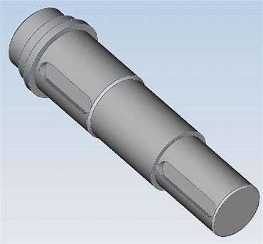
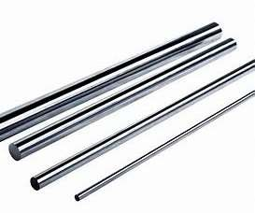
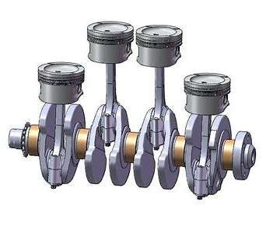
1.轴的相关概念
什么是轴？
轴是穿在轴承中间或车轮中间或齿轮中间的圆柱形物件，但也有少部分是方型的。轴是支承转动零件并与之一起回转以传递运动、扭矩或弯矩的机械零件。
轴≠光杆

Slide 4
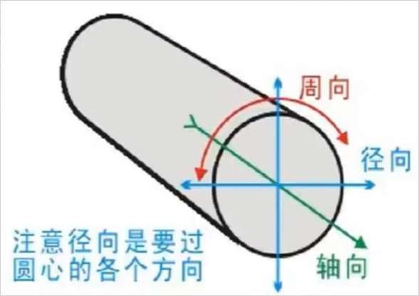

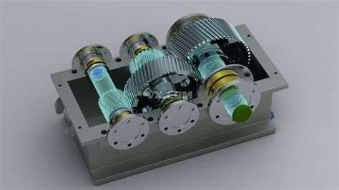
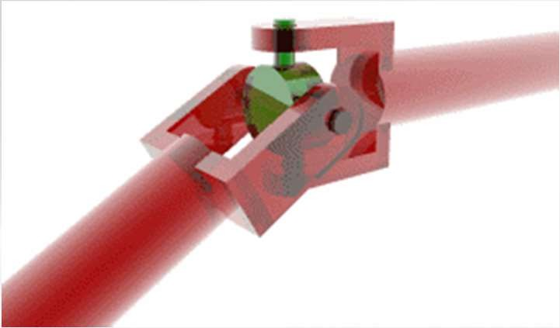
轴的受力方向
根据受力情况可分为：
转轴:同时承受弯矩和扭矩的轴。传动轴:只受或主要受扭矩的轴。
心轴:支承转动零件，只承受弯矩而不传递扭矩的轴。

Slide 5
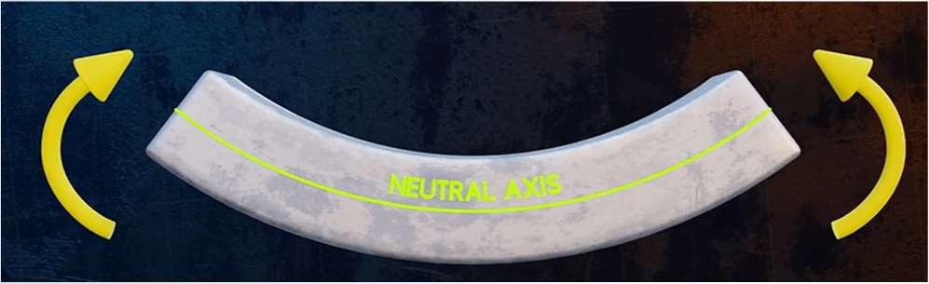
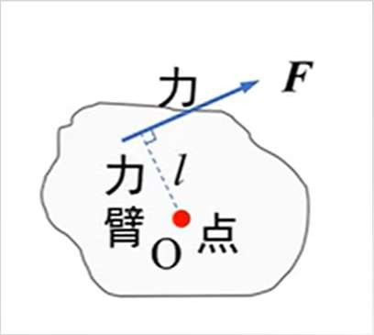
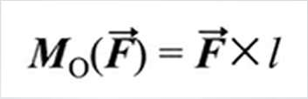
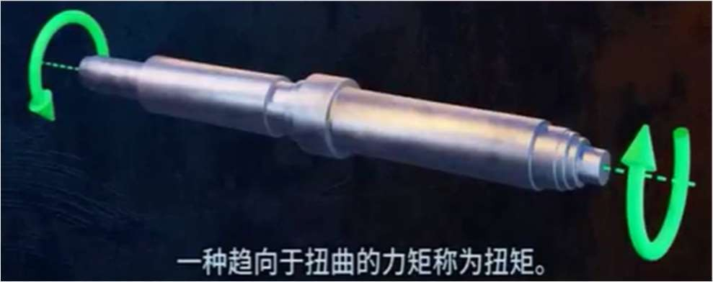
相关概念
弯矩:弯矩是受力构件截面上的内力矩的一种。
扭矩:扭矩是使物体发生转动的一种特殊的力矩。
通俗来讲:
弯矩就是弯曲所需要的力矩。
扭矩就是使得物体发生扭转或者转动作用的力矩
力矩:力对点之矩(简称力矩)是度量力对刚体转动 效应的物理量。其绝对值等于力的大小与力臂的乘积，其转向用正负号确定(平面)，其规定为:力使物体绕矩心逆时针转向转动时为正，反之为负。

Slide 6
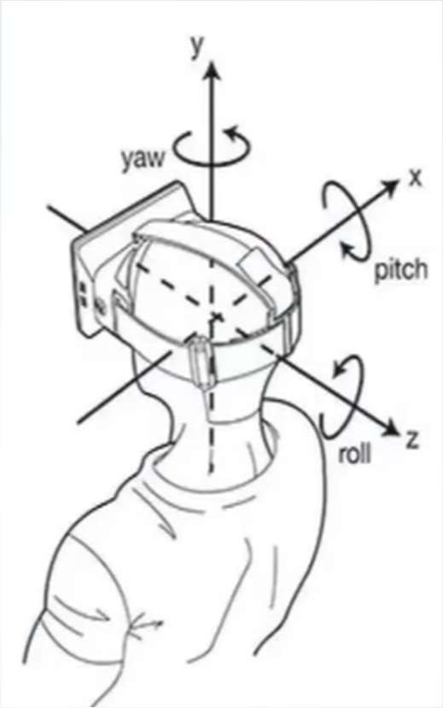
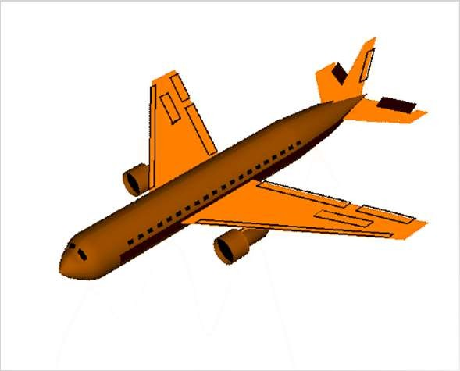
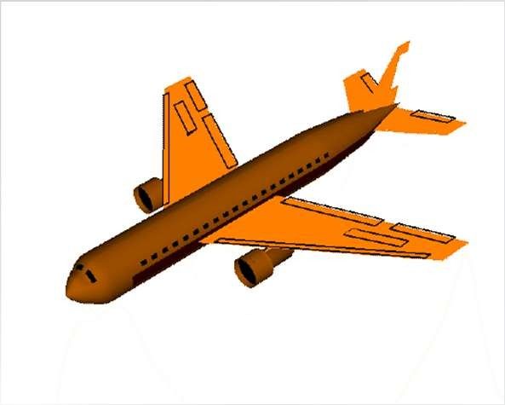
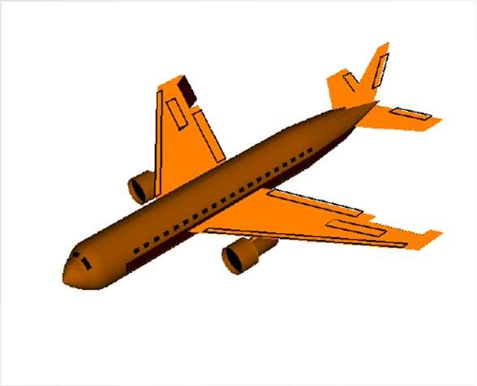
机器人相关轴
在机器人行业和航空领域中，Pitch、Yaw、Roll是描述物体在三维空间中姿态的三个欧拉角。这些角度反映了物体相对于基准面的定向变化。
pitch轴
俯仰，将物体绕X轴旋转
yaw轴
航向，将物体绕Y轴旋转
roll
横滚，将物体绕Z轴旋转
Z轴正方向为前进方向

Slide 7

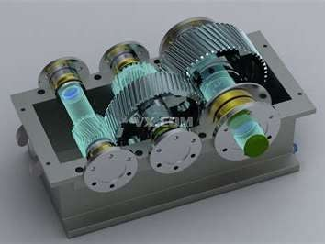
2.轴承
为什么要放置轴承？
需求决定设计
设计轴类零件的基本需求：
轴需要固定轴向位置
轴需要固定径向位置
固定的同时还需要旋转，如何降低 相对转动导致的磨损？

Slide 8
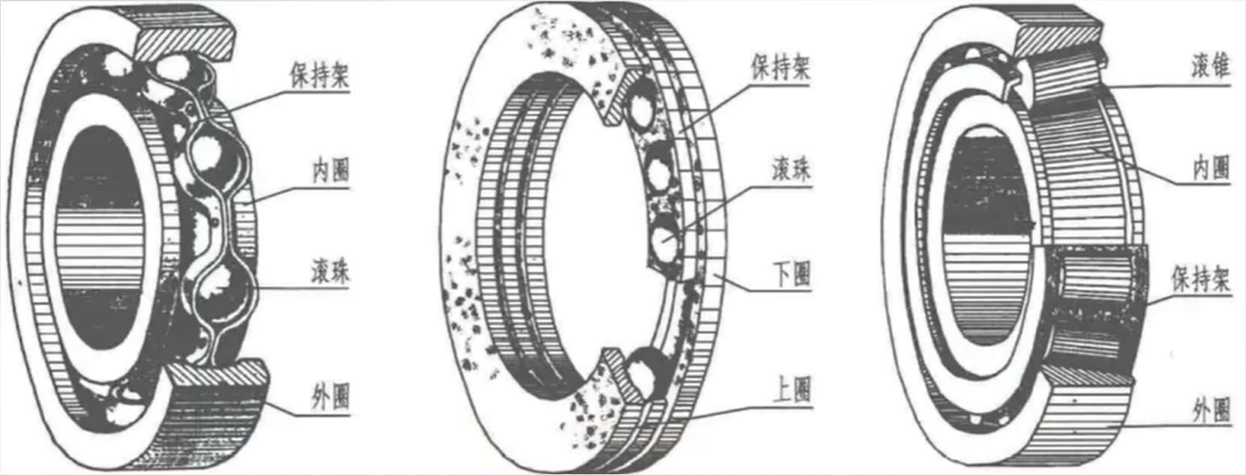
2.轴承
注意：分清楚轴向和径向载荷，轴承的内圈与外圈轴向载荷和径向载荷决定了你要使用的轴承类型，在使用过程中，轴承的内圈和外圈的相互独立的，所以要设计轴承座去分别压住内圈的外圈，如果同一个面压住了内外两圈那么轴承就失效了。
轴承的结构:滚动轴承的结构一般包括外 (上)圈、内(下)圈、滚动体和保持架四部分组成,其中转动体有球体和转子两种。
轴承的分类：
按滚动体分为球轴承和滚子轴承;
按滚动体排列方式分为单列轴承和双列轴承;
按承受载荷方向分为同心轴承、推力轴承和圆锥滚子轴承。

Slide 9
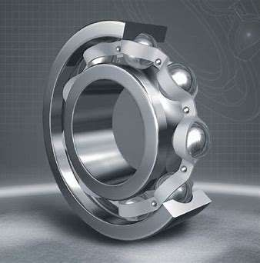
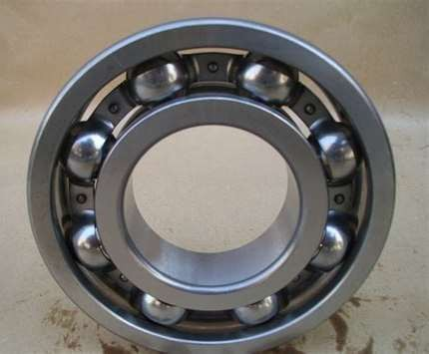
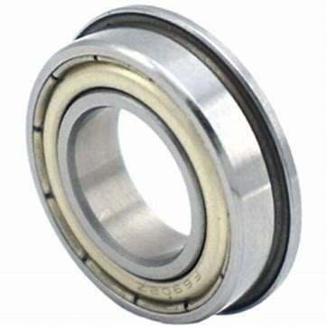
2.轴承——深沟球轴承
最常用的轴承，主要承受径向载荷
缺点：精度偏低，游隙较大，无法承受过大轴向力
优点：成本低
法兰深沟球轴承：自带法兰边，更方便固定，队内最常用的轴承

Slide 10
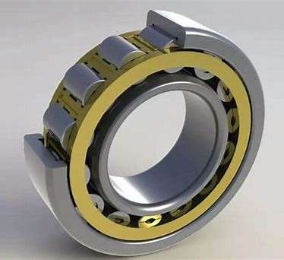
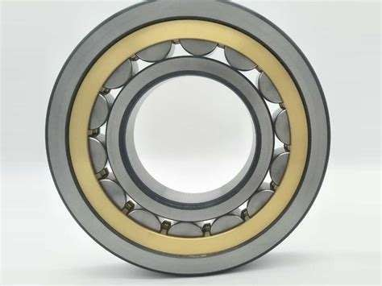
2.轴承——圆柱滚子轴承
能够承受更大的径向载荷
可以用于产生冲击的部位

Slide 11
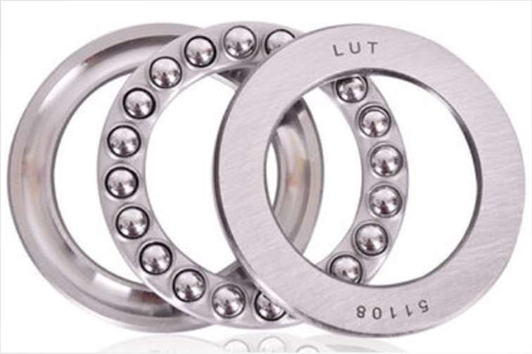
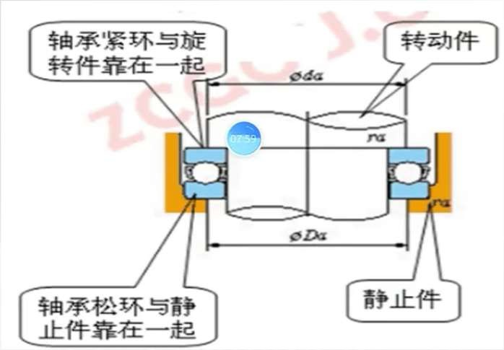
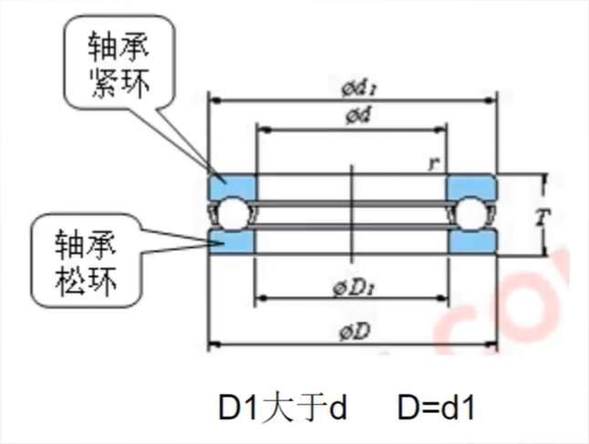
2.轴承——推力球轴承
也叫止推轴承，只能承受轴向载荷使用时一定要压紧，否则失效
本身分为三部分，可以只取中间带滚珠的部分夹在两板中间使用，但不建议
推力球轴承安装的注意事项：
1、分清轴承的紧环和松环(根据轴承内圈大小判断，孔径一般相差0.1~0.3mm)
2、保证在使用时轴承要时刻被压住
3、无论什么情况，轴承的松环始终应靠在静止件的端面上

Slide 12
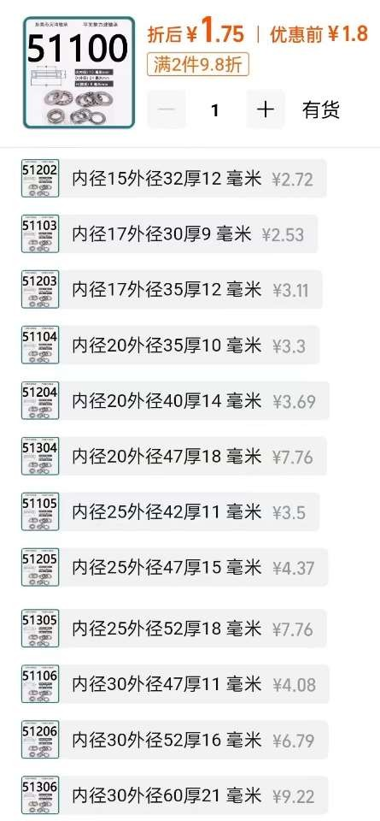
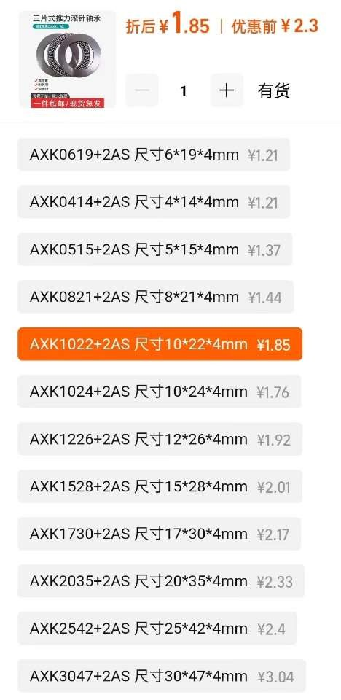
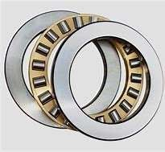
2.轴承——推力滚子轴承
只能承受轴向载荷
使用时一定要压紧，否则失效
比推力球更薄
本身分为三部分，可以只取中间带滚柱的部分夹在两板中间使用，但不建议

Slide 13
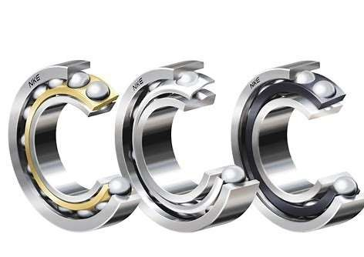
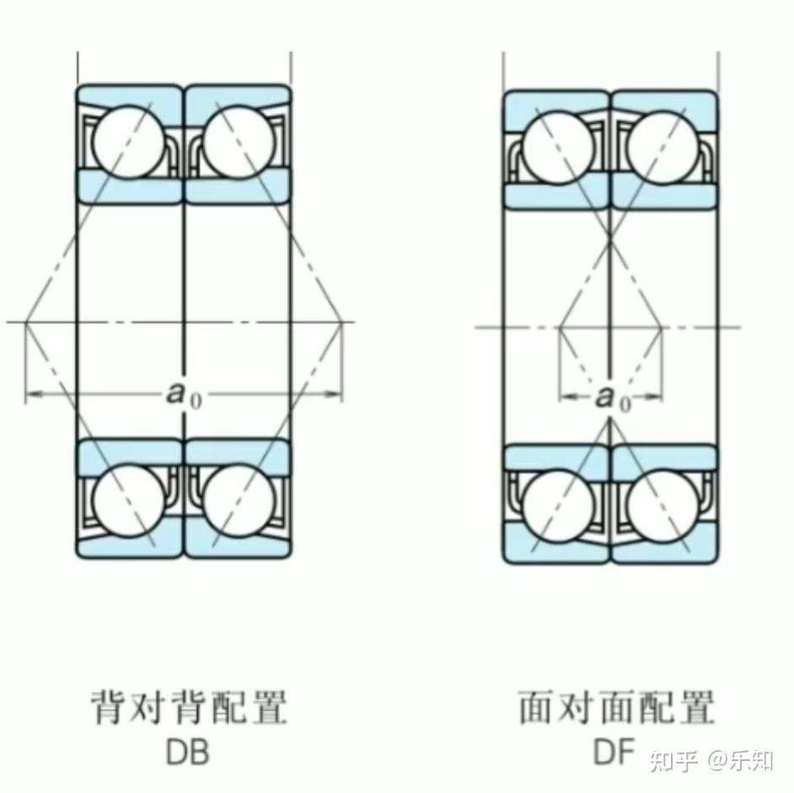
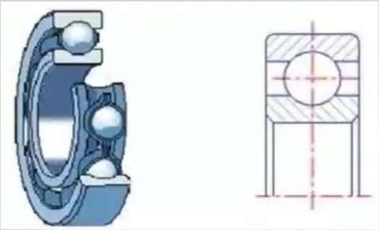
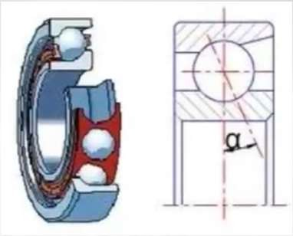
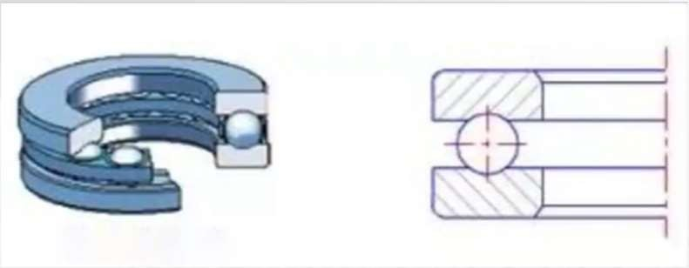
2.轴承——角接触球轴承
背对背安装:适用于承受较大的轴向载荷和冲击载荷。接触角可以自动调整，适应不同工况。
面对面安装:适用于承受较小的
轴向载荷和冲击载荷。轴承内部游隙较大，但需要更精确的轴向定位和调整
可以同时承受径向载荷和单方向轴向载荷，承受轴向载荷的能力与接触角α有关，接触角越大，可承受的轴向载荷越大，接触角越小越有利于高速旋转
15°(C)、25°(A)和40°(B)
如果要承受双向轴向载荷，需成对 “背对背”或“面对面”安装

Slide 14
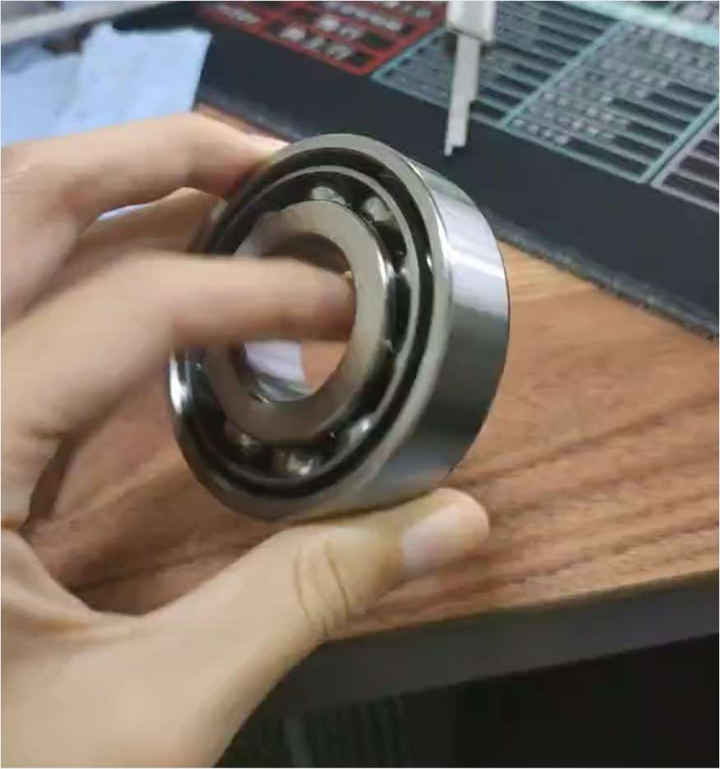
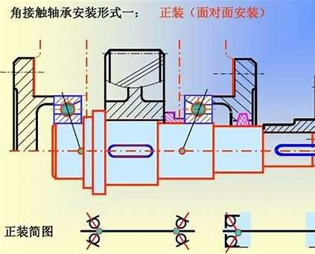
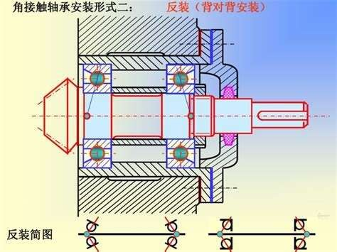
2.轴承——角接触球轴承

Slide 15
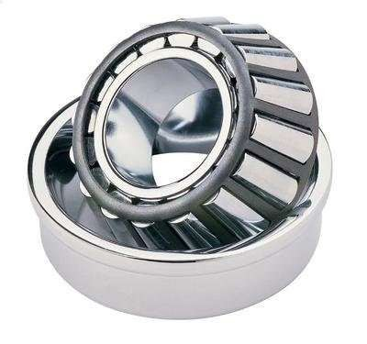
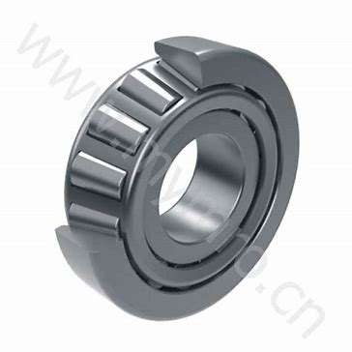
2.轴承——圆锥滚子轴承
可以同时承受径向载荷和单方向轴向载荷，内圈和滚子可与外圈分离，承受轴向载荷的能力与接触角α有关，接触角越大，可承受的轴向载荷越大，接触角越小越有利于高速旋转
如果要承受双向轴向载荷，需成对 “背对背”或“面对面”安装
圆锥滚子轴承主要用于承受以径向载荷为主的径向与轴向联合载荷。与角接触球轴承相比、承载能力大，极限转速低。圆锥滚子轴承能够承受一个方向的轴向载荷，能够限制轴或外壳一个方向的轴向位移。

Slide 16
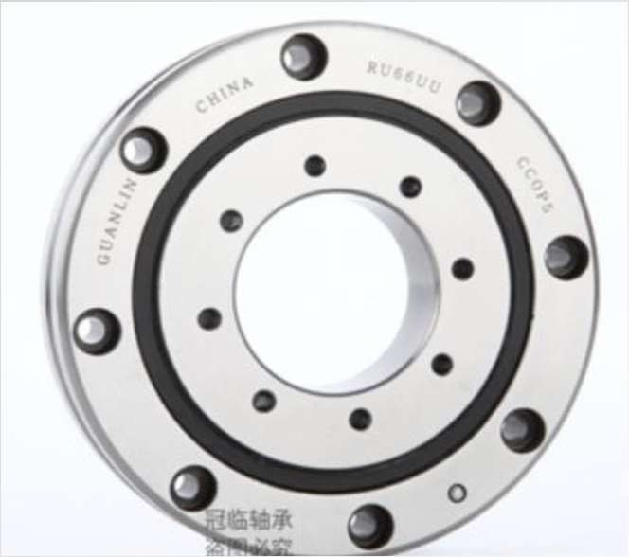
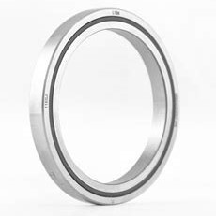
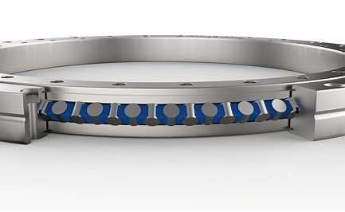
2.轴承——交叉滚子轴承
高精度高载荷的轴承，可以同时承受轴向和径向载荷，可以做到又大又薄，也可以做成带安装孔的转盘式轴承。一般在底盘和云台连接处
（yaw轴）使用。
缺点：成本高，重（可以用薄壁交滚，但是价格十分高昂），阻尼大

Slide 17
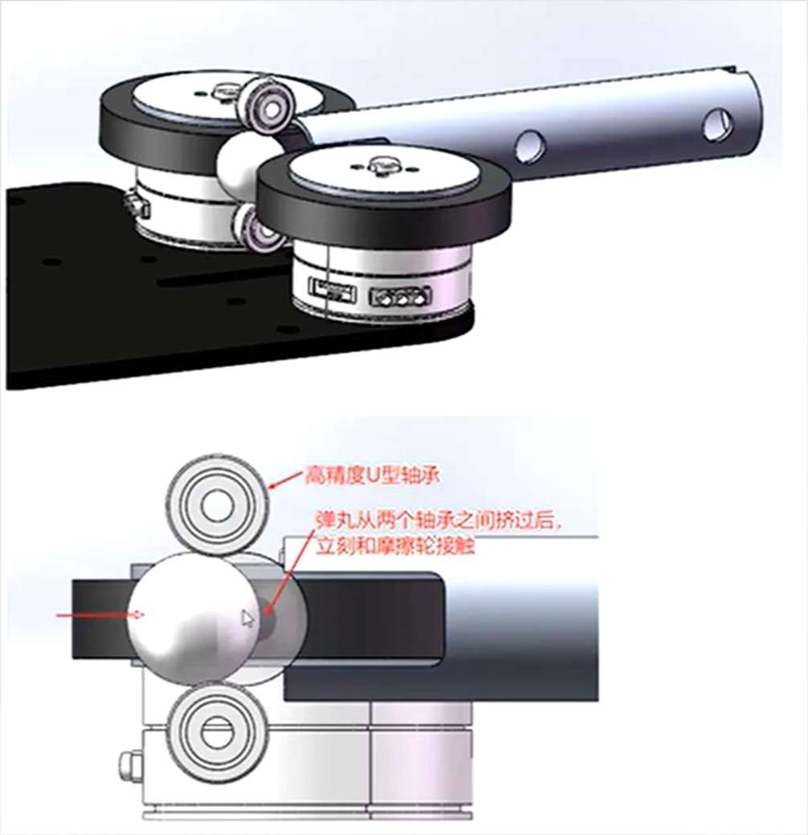
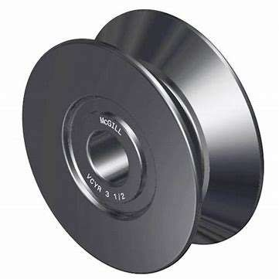
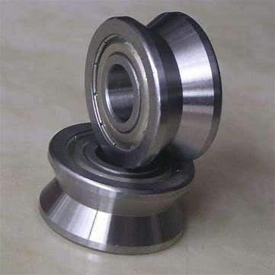
2.轴承——V型轴承
也叫U型轴承，特点是截面类似“U”，一般用作小弹丸枪管里接触摩擦轮时的定心，可形成“四点定位”
缺点：游隙较大，寿命较短

Slide 18
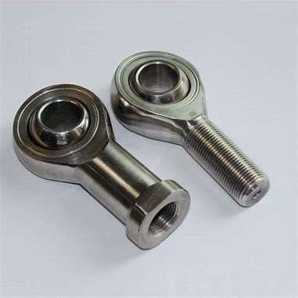
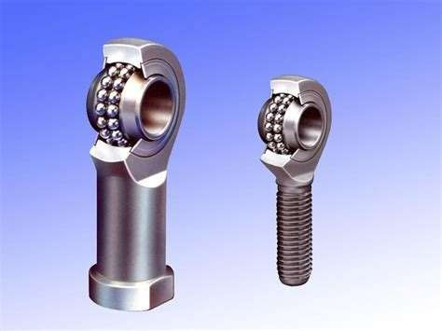
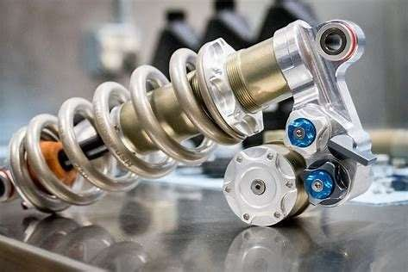
2.轴承——关节轴承
【关节轴承如何选用？九种典型关节轴承结构及应用特点，3D动画直观演示】 https://www.bilibili.com/video
/BV1vP41187M4/?share_sour ce=copy_web&vd_source=230 d4e2a953803e80721ff5782d7 0109
也叫鱼眼轴承，特点是可以多自由度旋转
主要用于同心度要求不高，工作表面压力较大而又做慢速摆动和回转运动的支撑

Slide 19
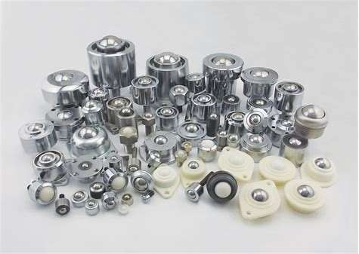
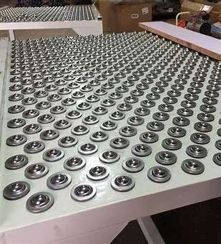
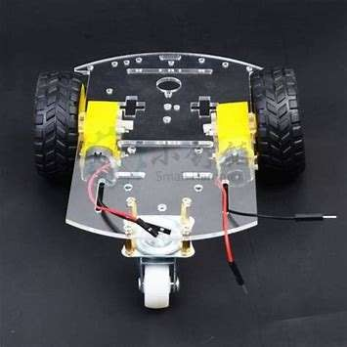
2.轴承——牛眼轴承
也叫万向球轴承，可以当作重量较轻的小车轮子使用，也可以用于制作一个滚动输送平台

Slide 20
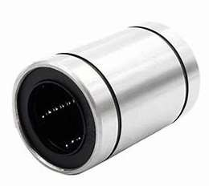



2.轴承——直线轴承
直线轴承主要是由外圆套(或内圆套)、钢球保
持器组成，主要是依靠钢球在套圈内滚动作用，承受轴问和经问荷载的。但是不具备较高的精度和承载能力
安装方便，只需要两个光轴固定座+光轴即可

Slide 21


2.轴承——滑动轴承
滑动轴承工作平稳、可靠、无噪声。在液体润滑条件下，滑动表面被润滑油分开而不发生直接接触，还可以大大减小摩擦损失和表面磨损，油膜还具有一定的吸振能力。但起动摩擦阻力较大。轴被轴承支承的部分称为轴颈，与轴颈相配的零件称为轴瓦。为了改善轴瓦表面的摩擦性质而在其内表面上浇铸的减摩材料层称为轴承衬。轴瓦和轴承衬的材料统称为滑动轴承材料。滑动轴承应用场合一般在低速重载工况条件下，或者是维护保养及加注润滑油困难的运转部位
无油衬套
粉末冶金铜套

Slide 22






3. 轴系固定件——联轴器
梅花联轴器
（弹性联轴器）
特点：由两个爪形轴套和梅花状弹性体组成能够实现轴向、径向、角向的补偿、减振和缓冲
刚性联轴器
绕线联轴器
（弹性联轴器)
中间是一个类似弹簧的结构，可拉伸/压缩/弯曲，能够补偿两轴轻微不同轴
法兰联轴器
有法兰盘，方便固定在其他面上，一般用于“轴-面”的连接
夹紧联轴器
特点：没有弹性/柔性，传动准确
通过锁紧两个零件夹住输出轴

Slide 23



3. 轴系固定件——联轴器
无弹性元件的挠性联轴器通过特殊的结构设计来补偿各种轴间相对位移，补偿能力很强。但其结构较为复杂，且在比赛中往往用不到大角度下的传动，因此使用较少。这类联轴器在使用时需要注意，两轴的转速并不会时刻保持一致，在前一级匀速转动的情况下因为联轴器结构的原因可能会造成后一级转动的不均匀
十字轴万向节联轴器，可实现不同轴的两轴传动，但承载能力较低

Slide 24



3. 轴系固定件
应力集中解释视频：【简述什么是应力集中】 https://www.bilibili.com/video/B V17y4y1c71J/?share_source=cop y_web&vd_source=230d4e2a953 803e80721ff5782d70109
——键连接
键连接是实现轴与轴上零件间周向的固定和传动
视频链接：【普通平键连接的三种类型及其键槽加工方法，3D动画直观演示】 https://www.bilibili.com/video/BV1Rv4y1v7aE/?share_source=copy_web&vd_sour ce=230d4e2a953803e80721ff5782d70109

Slide 25


3. 轴系固定件——胀紧套
特点：拧紧自带的螺丝，涨紧套会同时向内和向外扩
视频链接：【没有键槽的光轴和光孔怎么连接】
https://www.bilibili.com/video/BV1aG4y1B7fQ/?share
_source=copy_web&vd_source=230d4e2a953803e807 21ff5782d70109

Slide 26


3. 轴系固定件——轴承座

Slide 27


3. 轴系固定件——光轴止推环
光轴止推环
可以锁在光轴上
利用顶丝将光轴顶紧，一般用于直径较小的光轴
利用开口的形变抱紧光轴，一般用于直径较大的光轴

Slide 28



3. 轴系固定件——卡簧
【教程---卡簧钳的使用方法】
卡簧（挡圈）
https://www.bilibili.com/video/BV11t4y1z7zC/?sha re_source=copy_web&vd_source=230d4e2a95380 3e80721ff5782d70109

Slide 29

3. 轴系固定件——阶梯轴
【轴上零件如何定位？九种典型轴向定位法，3D动画直观演示】 https://www.bilibili.com/video/BV 1ps4y1L7Vt/?share_source=copy_ web&vd_source=230d4e2a953803 e80721ff5782d70109
通过轴肩与其他零件配合从而实现轴向定位

Slide 30


4.轴系设计要
点
让两个有相对
）的零件隔离外圈不可以发承外圈与固定转件固连
用过盈配合，法标注公差，能采用压紧的连
放置轴承的目的是为了移动（通常为相对旋转开，因此轴承的内圈和生任何联接，一般将轴件固连，轴承内圈与旋
一般轴承的安装需要使但往往对于一些板材无加工精度不够，所以只方式将法兰边与板材固
在使用过程中，轴承的内圈和外圈的相互独立的，所以要设计轴承座去分别压住内圈的外圈，如果同一个面压住了内外两圈那么轴承就失效了。
一般使用塞打螺钉充当转轴（注意：不能使用带螺纹的结构充当转轴）

Slide 31



4.轴系设计要点

Slide 32


课后作业
homework
设计一个能够实际加工、装配出来，并且耐用的左图结构
要求：
要求设计出的机构和左图的运动效果一致，即零件
1粉色滑块完成直线往复运动
零件2灰色转盘为原动件，需要为其安装动力部件
各轴长度须和左图（第一次练习题）一致，其他尺 寸、形状可以改变
需要设计紧固件
完成设计后需要导出BOM表，标注好零件名称、材 质/加工方式、大概价格（板材、FDM打印件可以 不写价格），并最终汇总出总价格
1
2

Slide 33





问答环节

